Slide 1
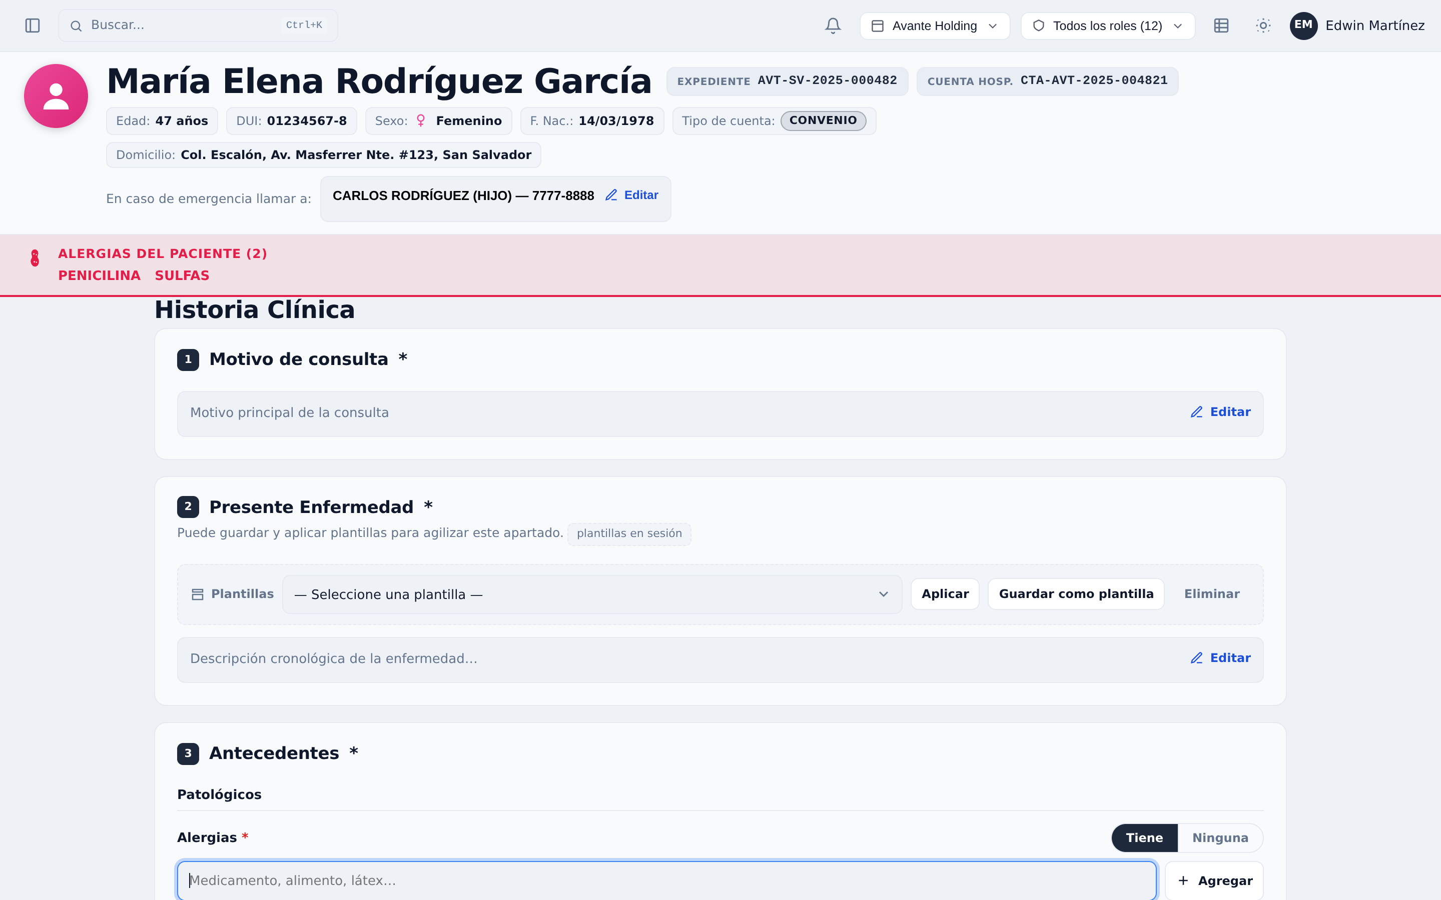
Historia Clínica
(Avante)
Rediseño de la historia clínica al modelo Avante: motivo de consulta, presente enfermedad con plantillas, antecedentes, signos vitales, diagnósticos CIE-11 y sección de Destino. Banner de alergias del paciente y cabecera con expediente único.
Última versión v4 — historia-clinica-avante4.html
Ubicación CC/0007/
Modificado 2026-06-30 · 245 KB
Referencia CC-0001 · PR #473
historia-clinica-v4

Slide 2
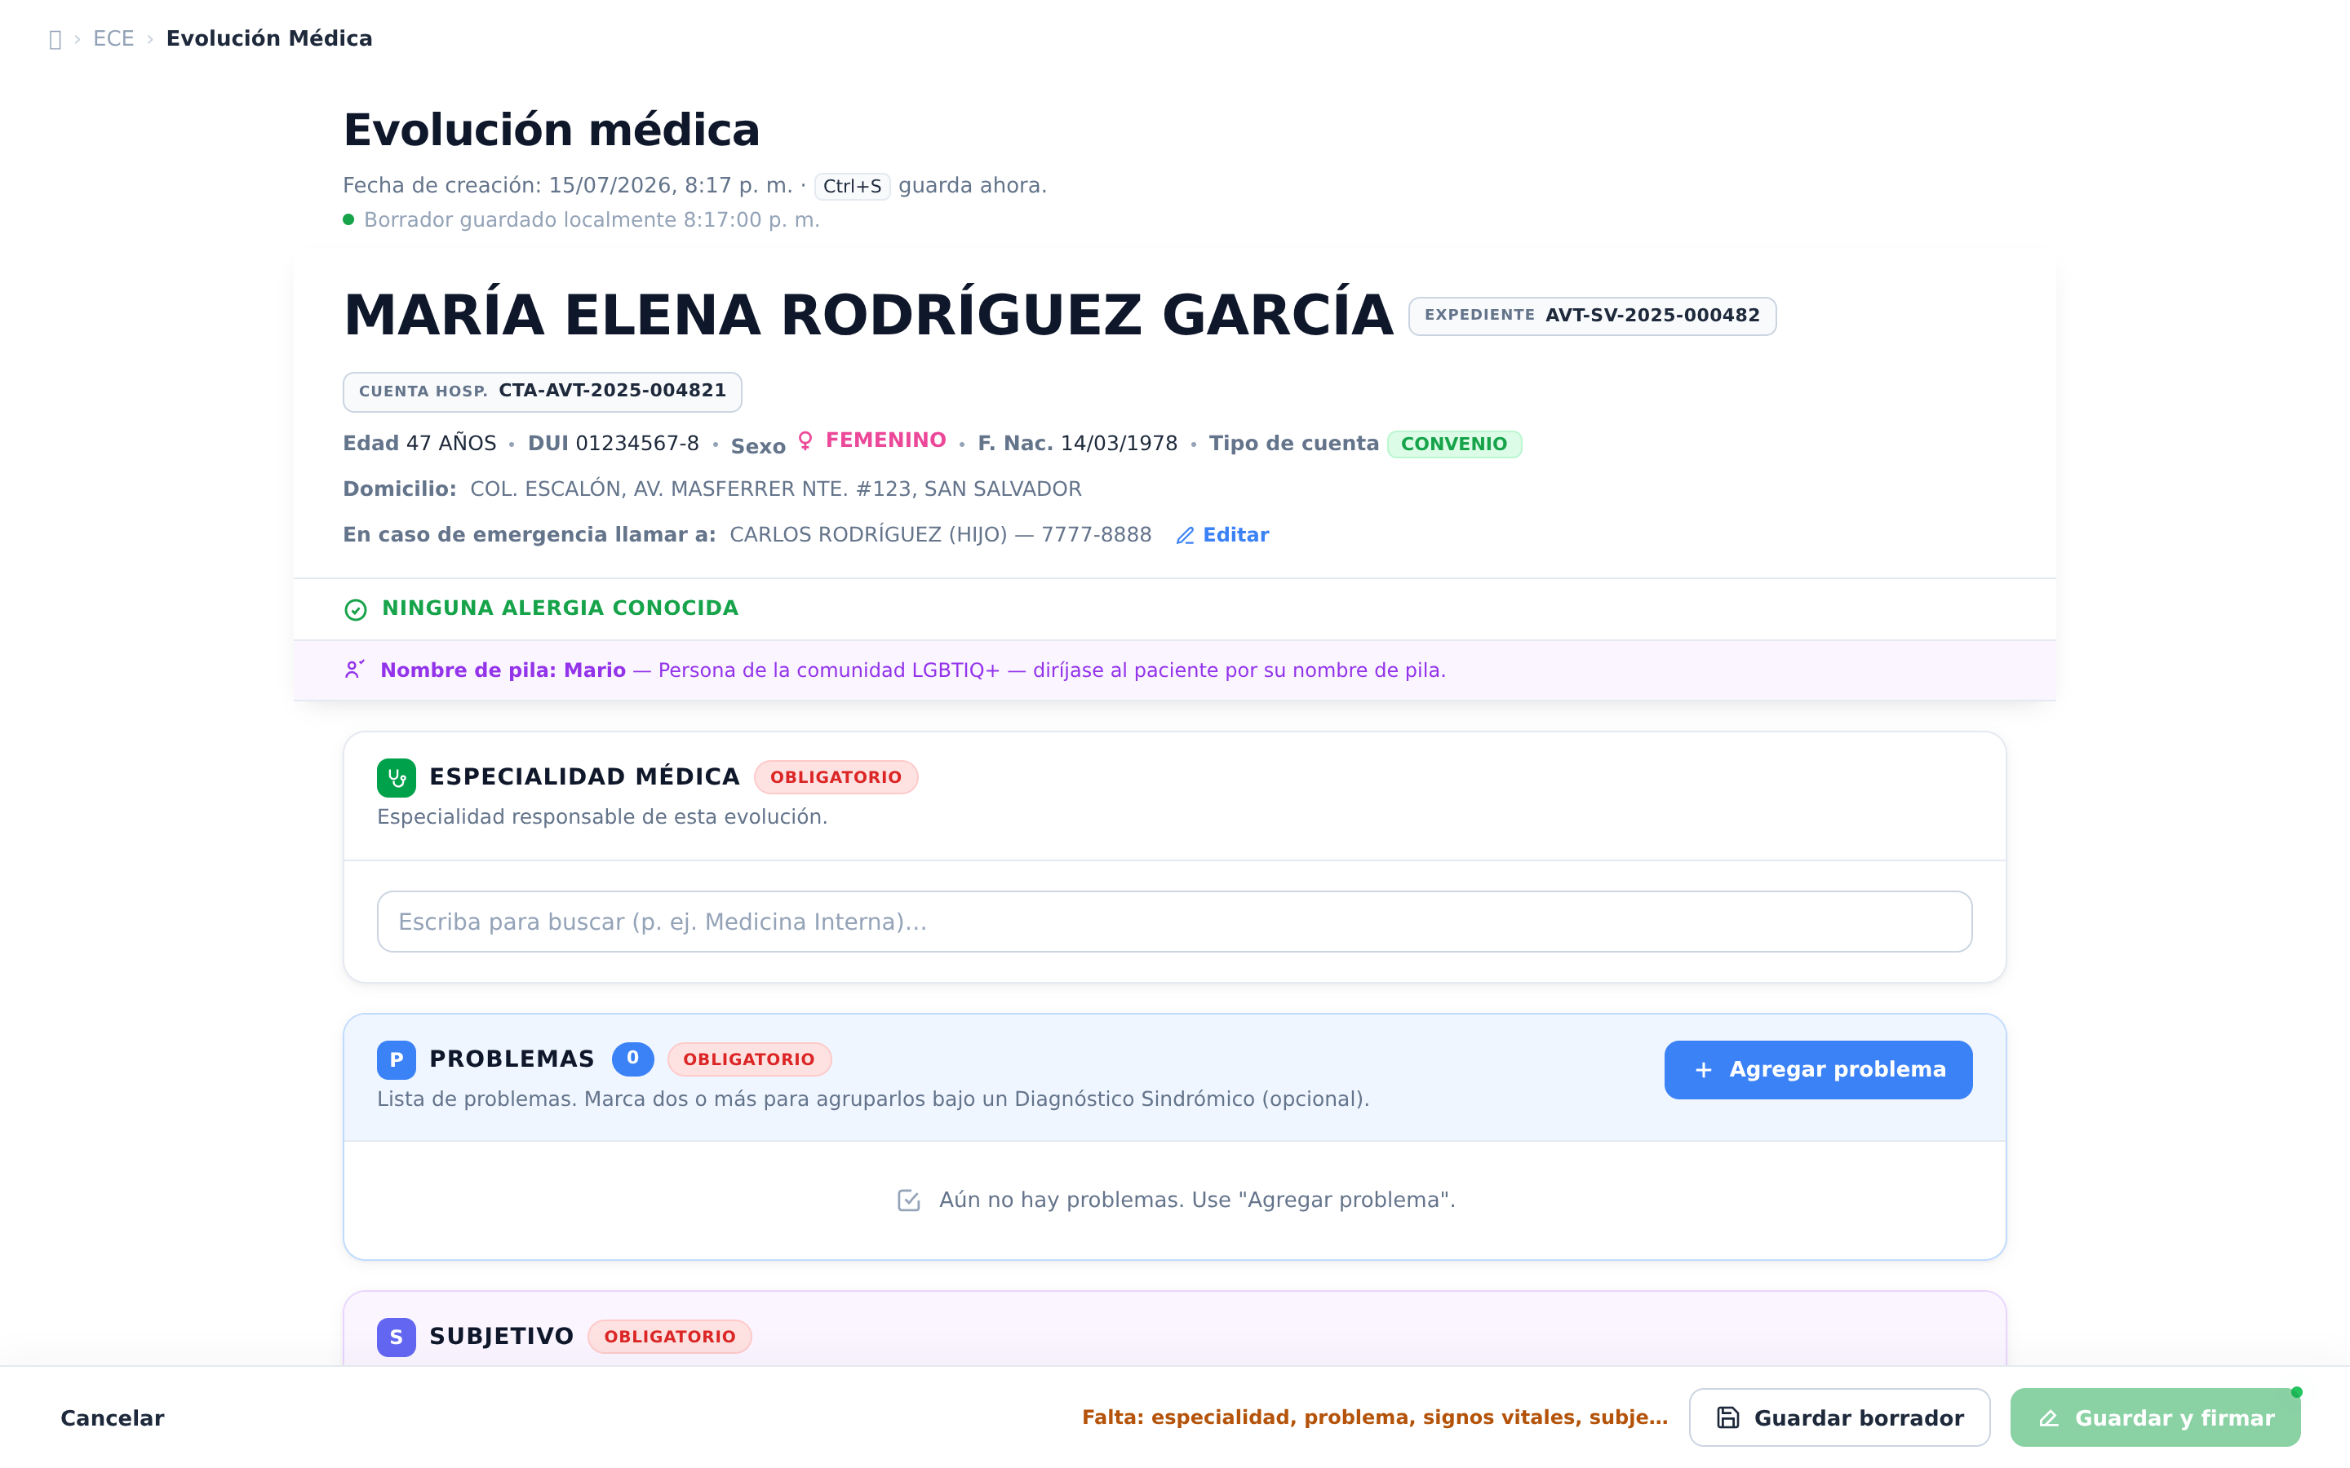
Evolución Médica
SOAP
Flujo vertical orientado a problemas, dirigido por modales y con autosave. Especialidad médica obligatoria, problemas agrupables bajo diagnóstico sindrómico, signos vitales en sección propia sobre Objetivo y todos los campos obligatorios para firmar (inmutable post-firma).
Última versión v5 — evolucion-medica-avante5.html
Ubicación CC/0006/
Modificado 2026-06-30 · 139 KB
Referencia CC-0004 / CC-0006 · PR #479, #484
evolucion-medica-v5

Slide 3
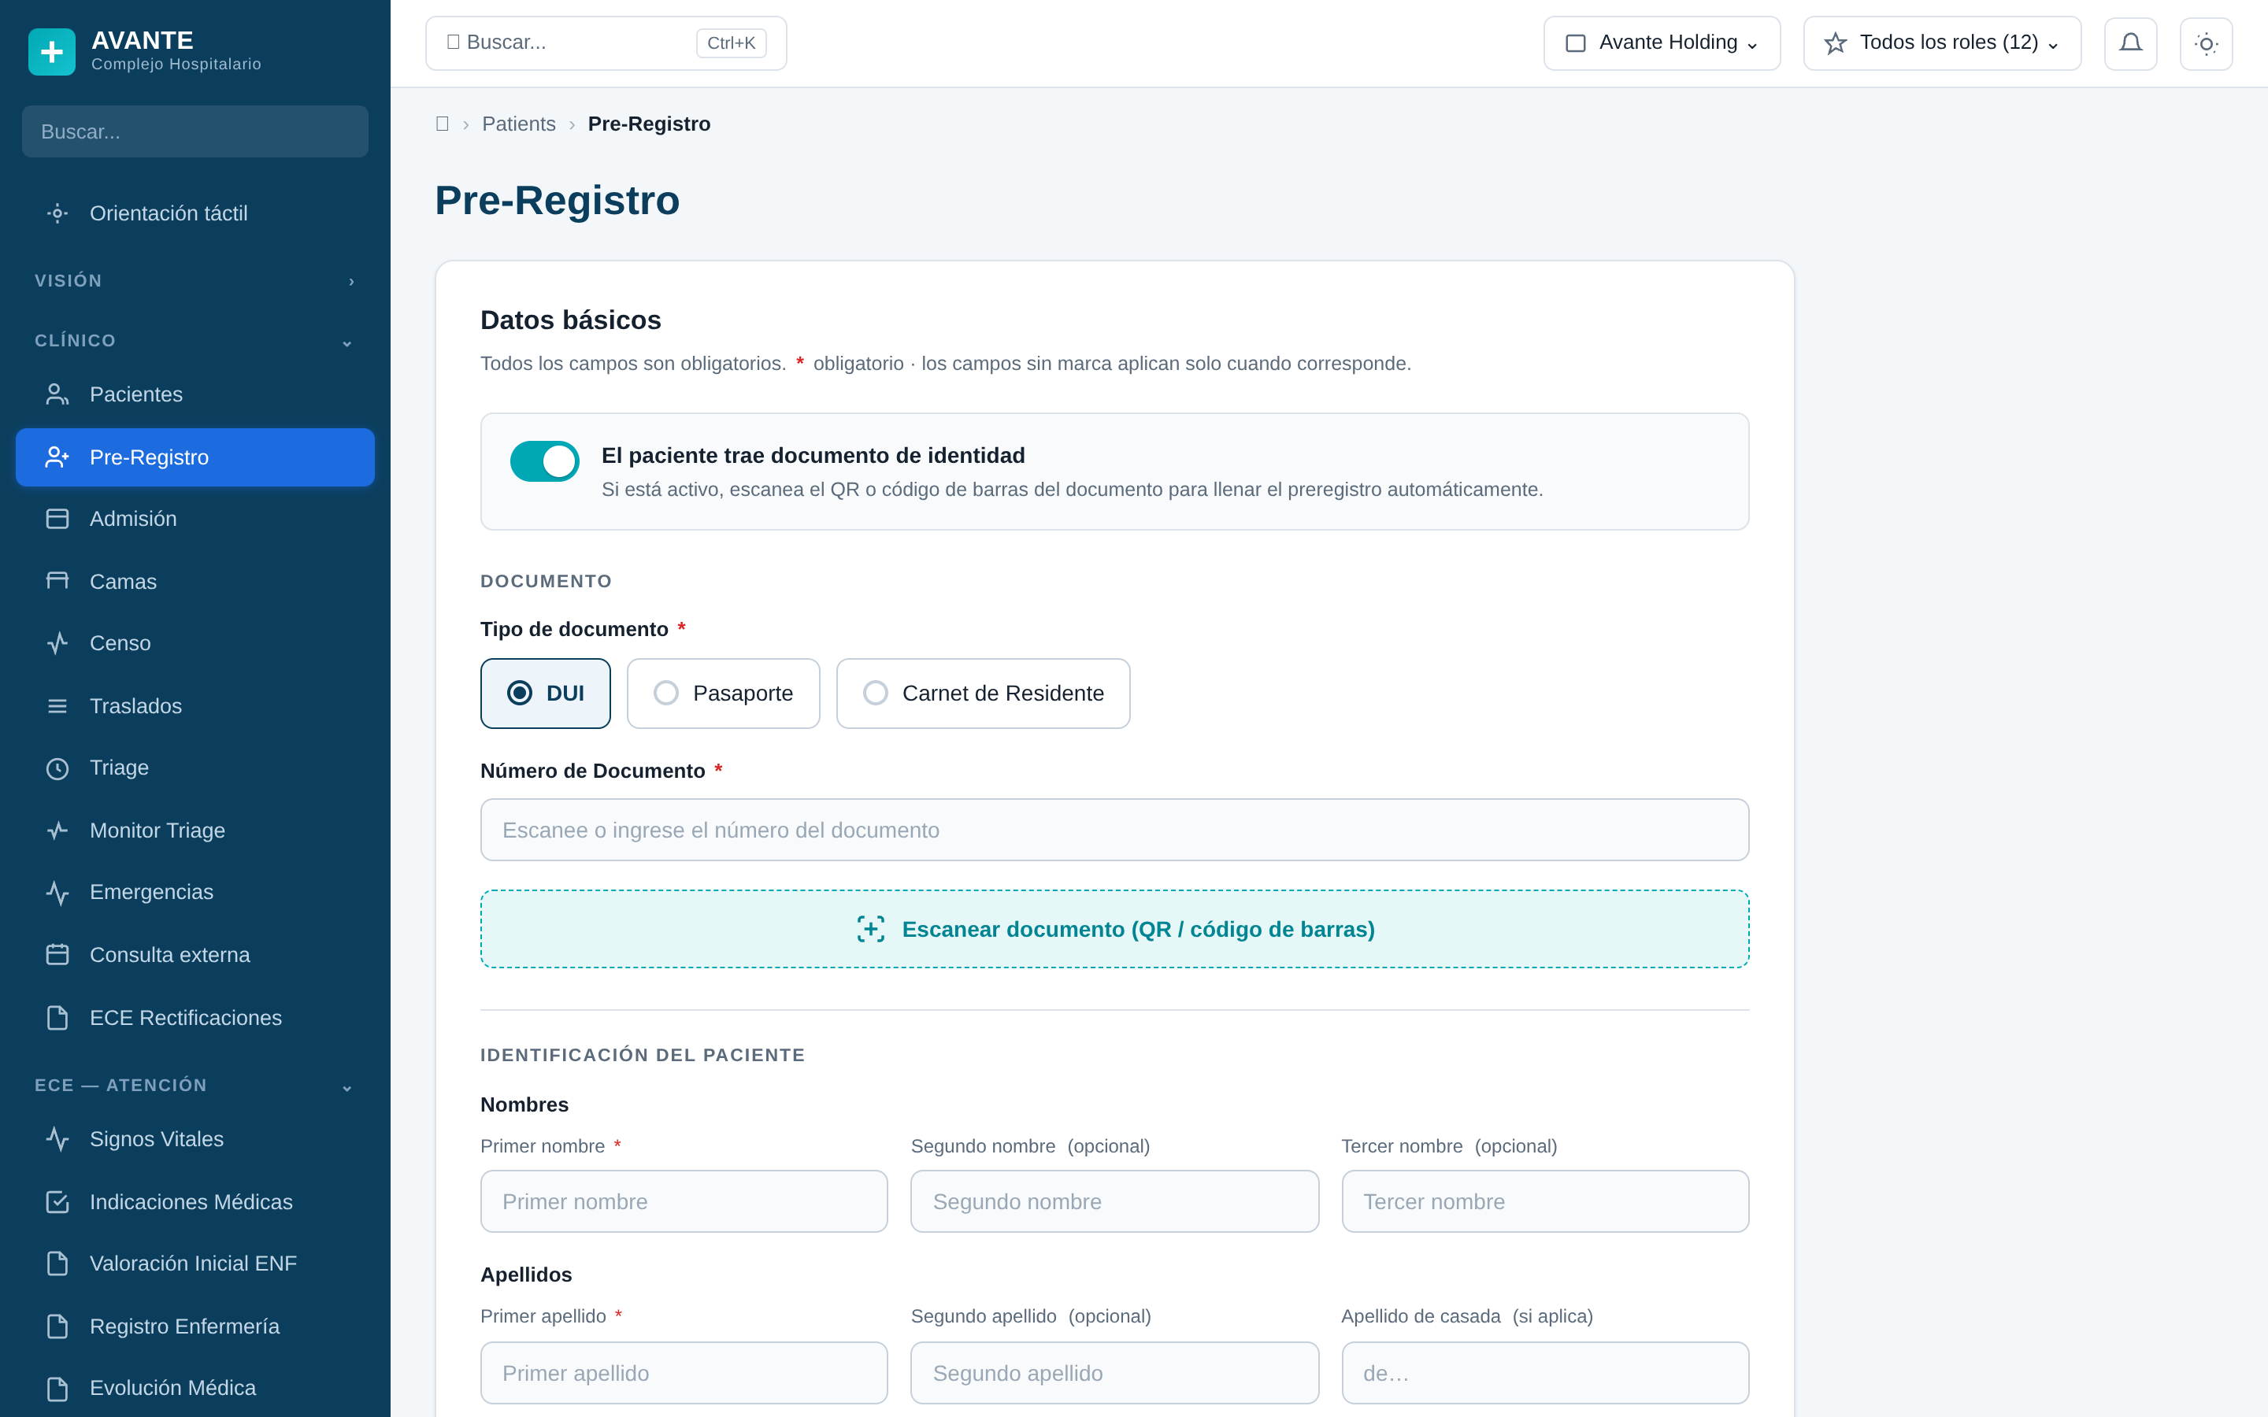
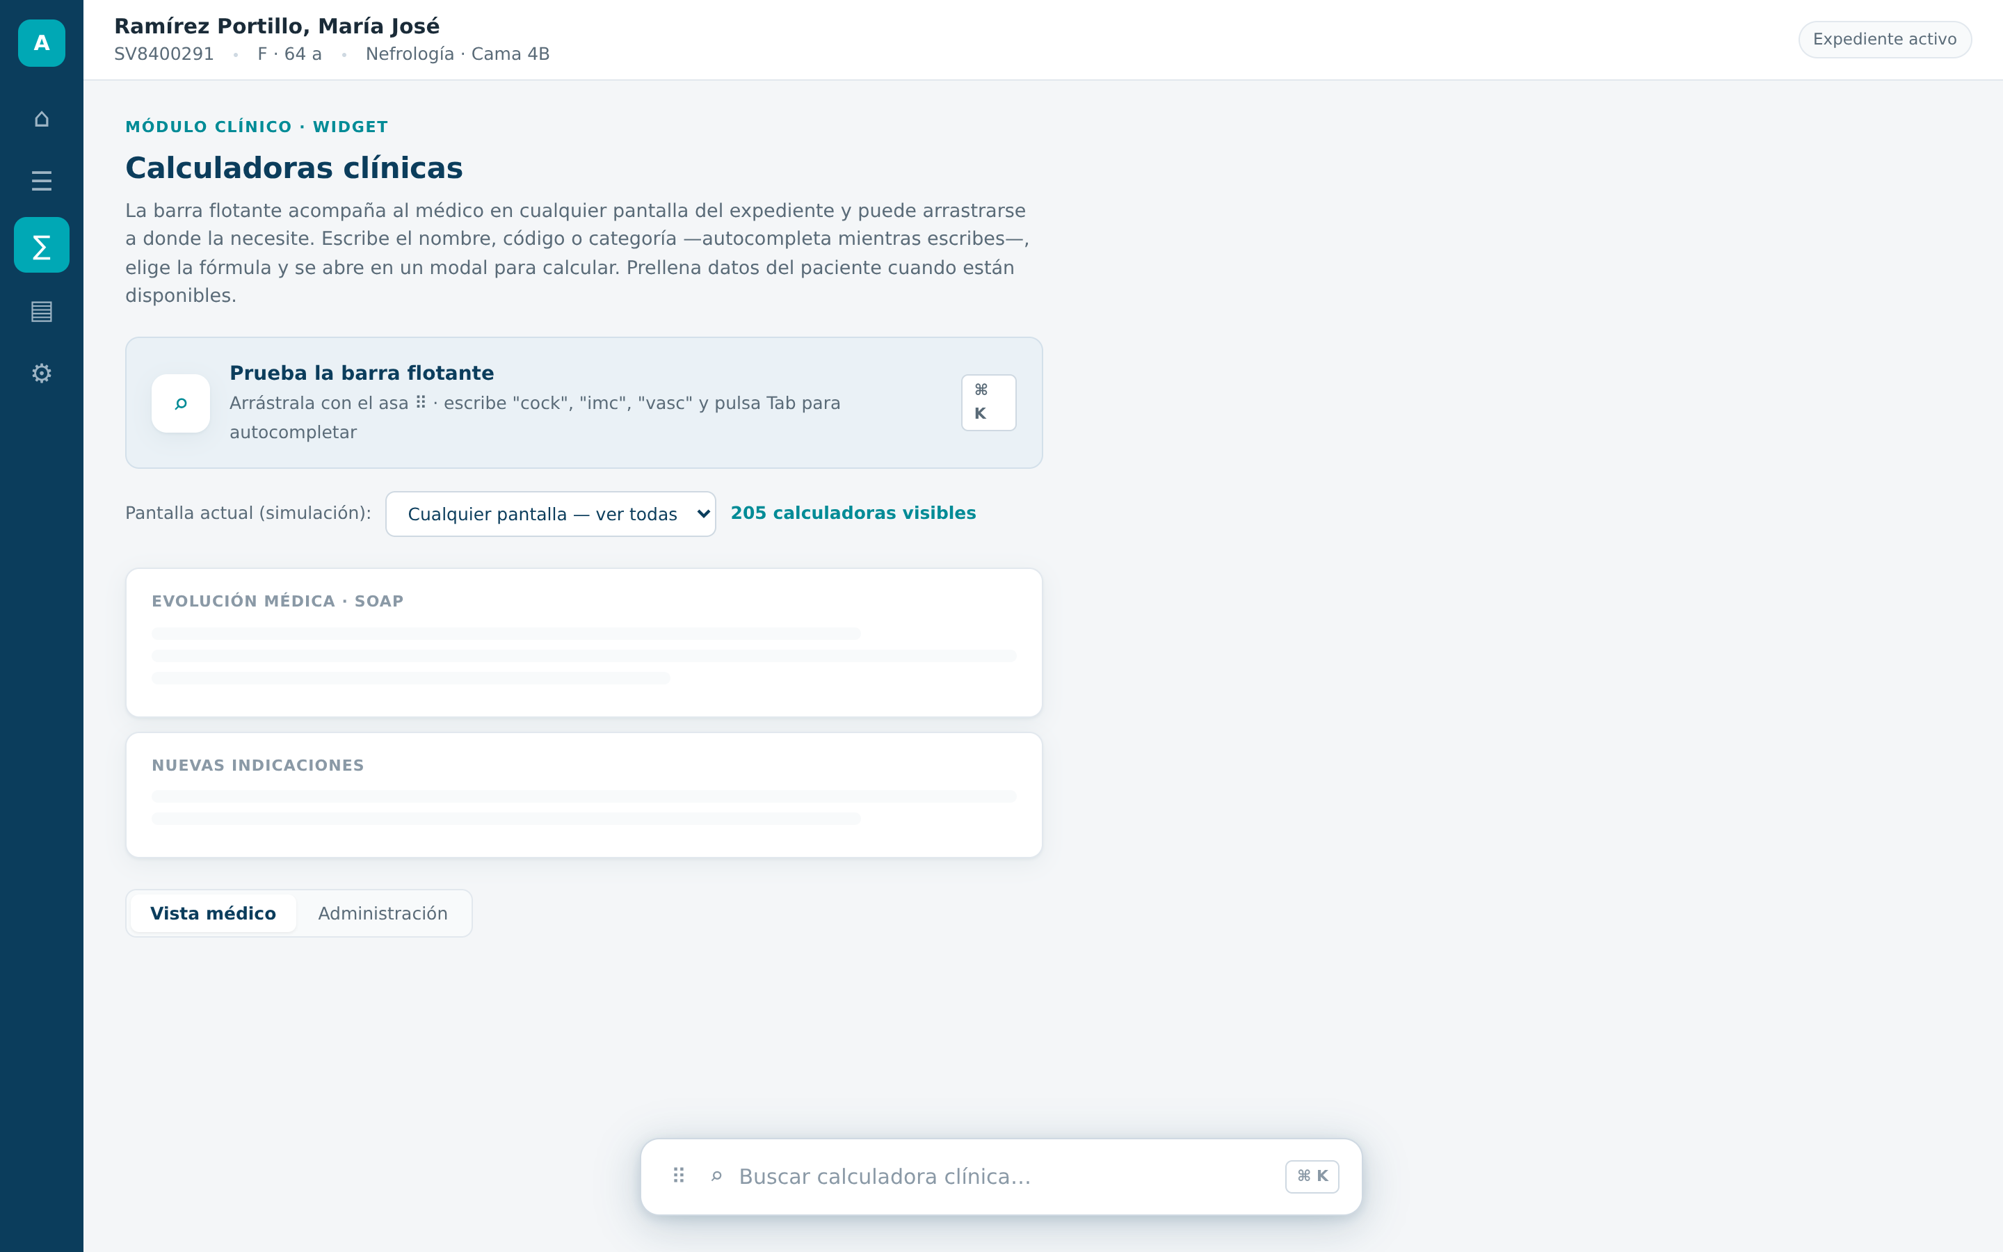
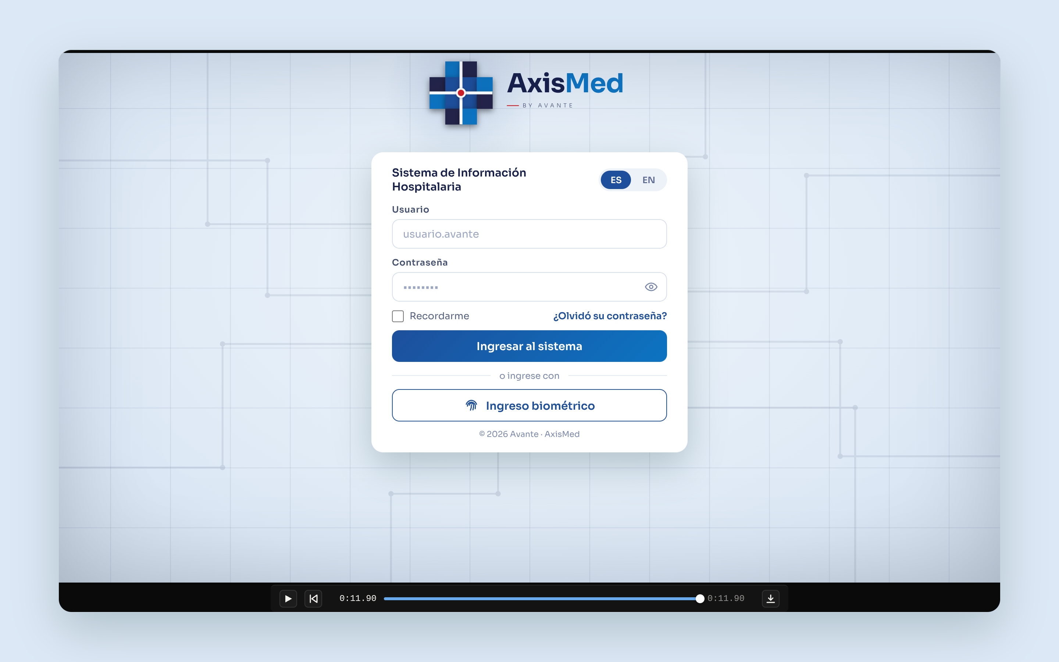
Pre-Registro · Calculadoras Clínicas · AxisMed Login
Últimas versiones — capturas estáticas para verificación
Pre-Registro
Calculadoras clínicas
AxisMed Login
preregistro.html
CC/0008 · 2026-06-29
Captura por documento (DUI, pasaporte, residente) con escaneo QR/código de barras.
calculadoras-clinicas.html
CC/0009 · 2026-07-02
Barra flotante con 205 calculadoras, autocompletado y prellenado de datos del paciente.
AxisMed Login (offline).html
CC/0010 · 2026-07-15
Acceso ES/EN con ingreso biométrico; pantalla final de la animación de marca.
HIS Avante — mockups CC · generado 2026-07-15

